Slide 1
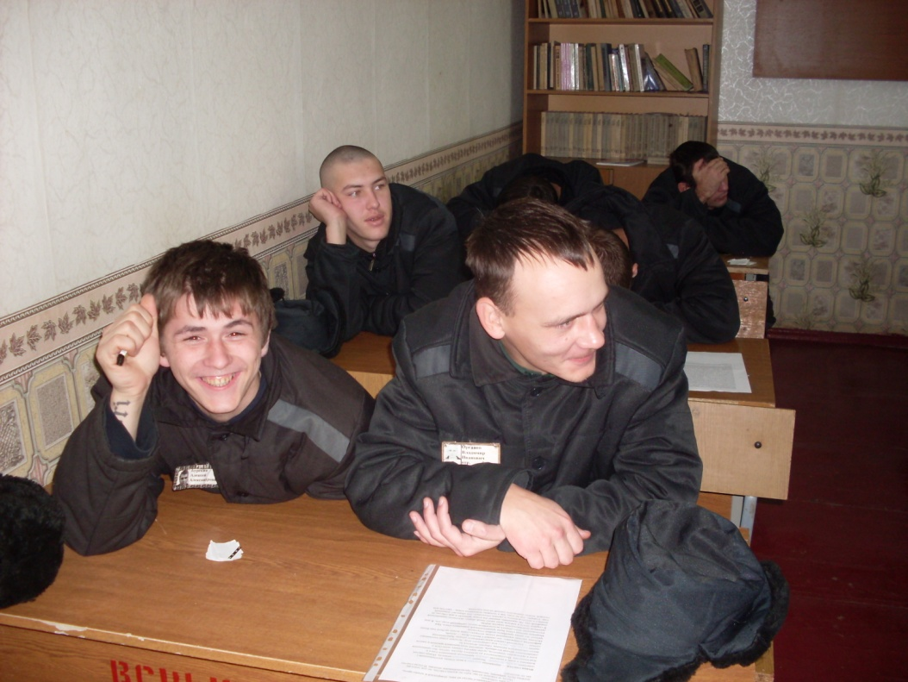
ЗДОРОВЬЕСБЕРЕГАЮЩИЕ ТЕХНОЛОГИИ В ПЕДАГОГИЧЕСКОЙ ПРАКТИКЕ.
ГКВОУ ЦО Самарской области отделение №1
Подготовил учитель биологии и химии Карлова Мария Александровна

Slide 2
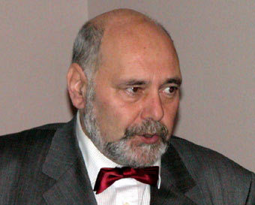
ЗДОРОВЬЕСБЕРЕГАЮЩИЕ ТЕХНОЛОГИИ
 | Здоровьесберегающая технология, по мнению В.Д. Сонькина, - это: условия обучения ребенка в школе (отсутствие стресса, адекватность требований, адекватность методик обучения и воспитания); рациональная организация учебного процесса (в соответствии с возрастными, половыми, индивидуальными особенностями и гигиеническими требованиями); соответствие учебной и физической нагрузки возрастным возможностям ребенка; необходимый, достаточный и рационально организованный двигательный режим.
Сонькин Валентин Дмитриевич заведующий кафедрой , доктор биологических наук, профессор. Базовое образование – МГУ им. Ломоносова, биолог, 1970г. Российский Государственный Университет Физической Культуры, Спорта, Молодёжи и Туризма (ГЦОЛИФК)

Slide 3
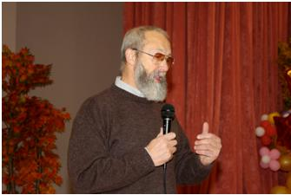
ЗДОРОВЬЕСБЕРЕГАЮЩИЕ ТЕХНОЛОГИИ
 | «Здоровьеформирующие образовательные технологии - это все те психолого-педагогические технологии, программы, методы, которые направлены на воспитание у учащихся культуры здоровья, личностных качеств, способствующих его сохранению и укреплению, формирование представления о здоровье как ценности, мотивацию на ведение здорового образа жизни.
Никита Константинович Смирнов Кандидат медицинских наук, профессор, заведующий кафедрой психолого-педагогических технологий охраны и укрепления здоровья АПКиППРО Министерства образования и науки РФ

Slide 4
ПРИНЦИПЫ ЗДОРОВЬЕСБЕРЕЖЕНИЯ
• «Не навреди!» — все применяемые методы, приемы, используемые средства должны быть обоснованными, проверенными на практике, не наносящими вреда здоровью ученика и учителя. • Приоритет заботы о здоровье учителя и учащегося — все используемое должно быть оценено с позиции влияния на психофизиологическое состояние участников образовательного процесса. •Непрерывность и преемственность — работа ведется не от случая к случаю, а каждый день и на каждом уроке. •Субъект-субъектные взаимоотношения — учащийся является непосредственным участником здоровьесберегающих мероприятий . •Непрерывность и преемственность — работа ведется не от случая к случаю, а каждый день и на каждом уроке. | •Субъект-субъектные взаимоотношения — учащийся является непосредственным участником здоровьесберегающих мероприятий . •Соответствие содержания и организации обучения возрастным особенностям учащихся — объем учебной нагрузки, сложность материала должны соответствовать возрасту учащихся. •Комплексныйподход — единство в действиях педагогов, психологов и врачей. •Успех порождает успех — акцент делается только на хорошее; в любом поступке сначала выделяют положительное, а только потом отмечают недостатки. •Активность — активное включение, а любой процесс снижает риск переутомления.

Slide 6
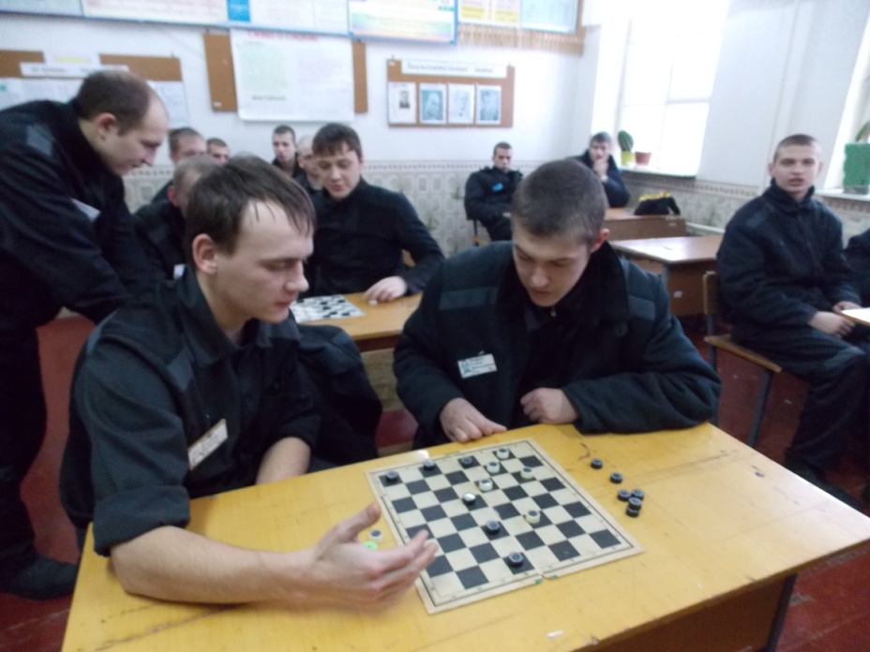
Мониторинг класса
Осуждены по статьям -158 (кража) -23,7% человек - 105 (умышленное причинение смерти)- 16 % - 228 (наркотики) – 18% - 162 (разбой) – 18 % другие статьи – 24,3%. Не курят – 2,6% Совсем не употребляли наркотиков - 8% Используют в разговоре нецензурную лексику – 100%

Slide 7
Распределение интенсивности умственной деятельности
Эффективность усвоения знаний учащихся в течение урока такова:
5-25-я минута — 80%;
25-35-я минута — 60-40%;
35—40-я минута — 10%.

Slide 8
ВИДЫ ДЕЯТЕЛЬНОСТИ
групповая и парная с дифференцированием заданий;
использование универсальных дидактических карточек;
применение проблемно-поискового метода с элементами исследовательской деятельности;
физкультминутки, которые позволяют в какой-то мере нейтрализовать недостаточность физической нагрузки, эмоциональной разрядки, снятия статического напряжения, уменьшить утомляемость, активизировать внимание;
использование мультимедийных средств обучения.

Slide 9
ДИДАКТИЧЕСКИЕ ИГРЫ
Проблемы повышения эффективности преподавания химии в школе решаются различными методами. Один из них – внедрение в учебный процесс дидактических игр. Отмечая роль таких игр в процессе обучения химии, следует прежде всего отметить, что у учащихся при этом кроме интереса к предмету вырабатываются умения сосредотачиваться, преодолевать трудности самостоятельно и быстро принимать решения, развиваются фантазия, внимание, речь и память, легче усваиваются и запоминаются сложные химические понятия. Даже самые пассивные ребята прилагают все усилия, чтобы не подвести товарищей в групповых играх. В ходе игры ученики, приобретая новые знания и умения, расширяют свой кругозор. Более сильные ученики, используя свой прошлый опыт, активно помогают более слабым. Здесь выявляется особое значение дидактической игры как средства воспитания воли, взаимовыручки, товарищества и социальной адаптации ребенка в целом. В игре ребенок раскрепощается, исчезают его скованность и неуверенность в своих силах, а при достижении успеха у него появляется желание играть вновь и вновь.
В целом дидактические игры направлены на развитие творческих способностей. Эти игры ни в коей мере не отрицают применения других методов, а только дополняют их, позволяя успешнее решать соответствующие учебно-воспитательные задачи.

Slide 10
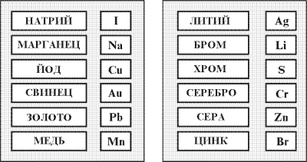
ДИДАКТИЧЕСКИЕ ИГРЫ НА УРОКАХ ХИМИИ
Игра «Химическая тайнопись» Цель. Облегчить запоминание названий химических элементов и их символов. Атрибуты. Карточки с названиями химических элементов и их символами. Задание. Как можно быстрее соедините линией прямоугольники с названием элемента и изображением соответствующего химического знака. | Игра «Отгадываю задуманный элемент» Атрибуты. Периодическая система элементов Д.И.Менделеева, калькуляторы. Описание игры. Ведущий просит одного из учеников задумать любой химический элемент по периодической системе. После этого ведущий предлагает провести с номером этого элемента следующие вычисления без сообщения промежуточных результатов: 1) номер элемента удвоить; 2) к произведению прибавить 5; 3) сумму умножить на 5. Последний результат сообщается ведущему, который тотчас объявляет задуманный играющим учеником элемент.
 | Объяснение. Разгадка заключается в следующем. Пусть задуман элемент № 25 (марганец). Проведем с этим числом соответствующие математические действия: 1) 25•2 = 50; 2) 50 + 5 = 55; 3) 55•5 = 275. Число 275 сообщается ведущему, который в уме отбрасывает последнюю цифру (получается 27) и отнимает от полученного число 2, получается 25. Это и есть номер задуманного элемента. После этого ведущему остается только назвать этот элемент – марганец.

Slide 11
Игры-запоминалки на уроках биологии
Геохронологическая шкала Геологические периоды можно запомнить с помощью шуточной фразы: Каждый Отличный Студент Должен Курить Папиросы; Ты, Юра, Мал – Пей Ночью Чай: Кембрийский, Ордовикский, Силурийский, Девонский, Каменноугольный, Пермский, Триасовый, Юрский, Меловой, Палеоген, Неоген, Четвертичный. | Генетика. Хромосомный механизм определения пола Папа – икс и игрек Мама – два икса. Если будет игрек икс, То родится только сын. Два икса (и точка), Родится только дочка.
Чтобы учащиеся не путали комплементарные азотистые основания, им можно предложить для запоминания пары слов: Ананас – Тарелка Цыпленок – Гнездо. (Ананас на тарелке, цыпленок в гнезде). А–Т Ц–Г. | Функции белков Нелепая фраза быстро запоминается школьниками, и по ней несложно воспроизвести многочисленные функции белков: Каждая Девушка Должна Точно Знать Свой Седьмой Этаж. Начало каждого слова соответствует определенной функции белков: Каталитическая, Двигательная, Дыхательная, Транспортная, Защитная, Строительная, Сигнальная и Энергетическая.

Slide 12
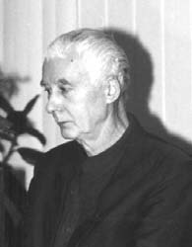
ЗДОРОВЬЕ – КАТЕГОРИЯ ПЕДАГОГИЧЕСКАЯ
По мнению академика РАН Д.В. Колесова, каждый учитель должен быть валеологом. Иначе говоря, он должен понимать, что здоровье его учеников в существенной мере зависит и от него. Валеологическими знаниями и культурой должен обладать каждый учитель, независимо от преподаваемого предмета и должности в школе, поскольку здоровье – общая ценность. Только при таком подходе может быть реализован принцип «Здоровье через образование». Главная особенность здоровьесберегающего воспитания – это формирование поведенческих реакций, направленных на сохранение и укрепление собственного здоровья.
 | Дмитрий Васильевич Колесов – академик РАО (действительный член АПН СССР с 1978), доктор медицинских наук (1971), профессор (1978), главный научный сотрудник Института возрастной физиологии РАО, врач-педиатр, детский физиолог и психолог, наш постоянный и любимый автор, член редколлегии журнала «Развитие личности» и член докторского совета Д.212.154.12 при МПГУ

Slide 13
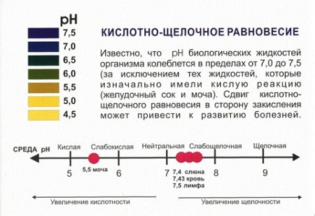
ВОСПИТАНИЕ КУЛЬТУРЫ ЗДОРОВЬЯ И КОМПЕТЕНЦИИ ЧЕРЕЗ ПРЕПОДАВАЕМЫЙ МАТЕРИАЛ ПРИ ИЗУЧЕНИИ ХИМИИ.
тема «Спирты» | Тема «Водородный показатель»
Считается, что страстное желание употреблять алкоголь, связано с недостатком калия в организме. Это проявляется в мышечной слабости, вялости кишечника, нарушении сердечной деятельности. Организм человека массой 70 кг содержит 140 г калия, в виде внутриклеточного иона и поступает в организм с пищей. Это арбузы, дыни, апельсины, мандарины, бананы; сухофрукты – инжир, абрикосы, шиповник; ягоды – брусника, земляника, черная и красная смородина; овощи – картофель, бобовые, рис. На уроке проводится тест на содержание калия в организме. | Для сохранения постоянного состава внутренней среды необходимо употребление на 1 часть кислотной пищи – 2 части щелочной. Щелочная среда организма свойственна здоровым людям. Длительное закисление несет болезни и старость.

Slide 14
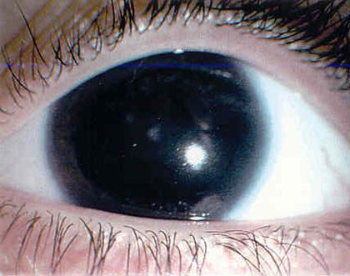
ВОСПИТАНИЕ КУЛЬТУРЫ ЗДОРОВЬЯ И КОМПЕТЕНЦИИ ЧЕРЕЗ ПРЕПОДАВАЕМЫЙ МАТЕРИАЛ ПРИ ИЗУЧЕНИИ БИОЛОГИИ
Тема «Экология» | Генные мутации
По данным Всемирной Организации Здравоохранения (ВОЗ) вода содержит 13 тысяч потенциально токсичных элементов. Тяжелые металлы, находящиеся в воде (свинец, ртуть, кадмий, цинк, никель, хром) вызывают атеросклероз, полиневрит, гипертонию, поражение костного мозга, потерю остроты зрения. Радиоактивные уран, плутоний, торий, стронций, цезий приводят к онкологическим заболеваниям, генетическим изменениям, ослаблению иммунитета, врожденным порокам. Азот и фосфор, попав в организм человека, подтачивают его иммунитет, а также вызывают рост в водопроводных коммуникациях и артезианских скважинах сине-зеленых водорослей, плохо поддающихся фильтрации и вырабатывающих токсины. | Аниридия – отсутствие радужной оболочки глаза.

Slide 15
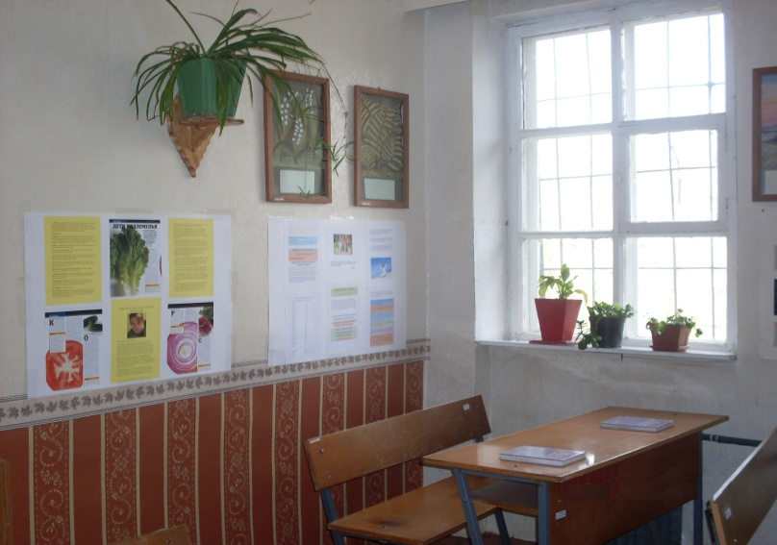
Комнатные цветы создают уют и поддерживают качество воздуха.
Правильный подбор растений, выделяющих фитоциды – биологически активные вещества, способен полностью оздоровить атмосферу в классе. Комнатные растения являются уникальными воздухоочистителями, некоторые убивают болезнетворных микробов. Количество и их метрические размеры не должны препятствовать учебному процессу,

Slide 16
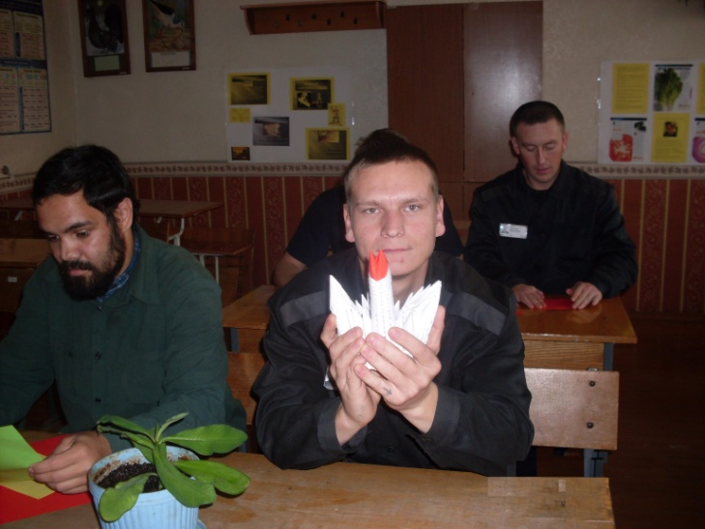
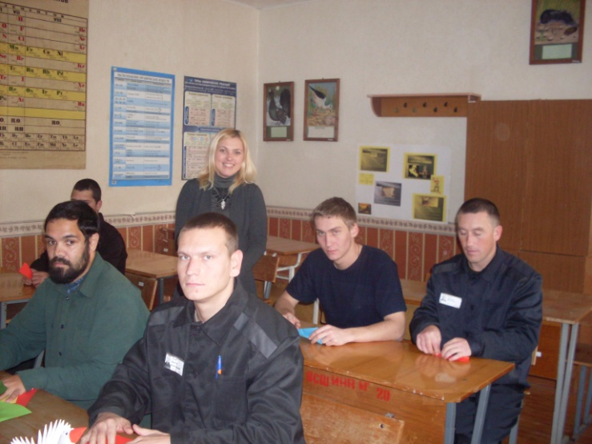
ЗДОРОВЬЕСБЕРЕГАЮЩИЕ ТЕХНОЛОГИИ НА КЛАССНЫХ ЧАСАХ

Slide 17
Минутка здоровья на уроке
1. Сложная экологическая обстановка делает особенно необходимым проведение массажа щитовидной железы, который можно выполнить следующим образом. | Гигиенический массаж. Он улучшает крово - и лимфообращение, нормализует обмен веществ, помогает снимать мышечное напряжение на лице, шее, в руках.
Сядьте удобно. Расслабьтесь, успокойтесь. Ровно, протяжно, на одной высоте произносите звук [а]. Произношение звука [и] в таких же условиях активизирует работу мозга, нормализует функцию почек. Проговаривание звука [о] приводит в порядок среднюю часть грудной клетки. Чередование звуков [о], [и] массирует сердце. | Массаж также носит профилактический характер против простудных заболеваний, ангин, катаракты верхних дыхательных путей. Подушечками указательных пальцев обеих рук проводим под глазами, слегка надавливая, от переносицы до ушей. Повторяем 5 раз. Тыльными сторонами правой и левой ладоней проведем 7 раз от подбородка в стороны. Откройте рот, сильно натяните на зубы одновременно верхнюю и нижнюю губу, а затем слегка их прикусите. Повторяем 5 раз.

Slide 18
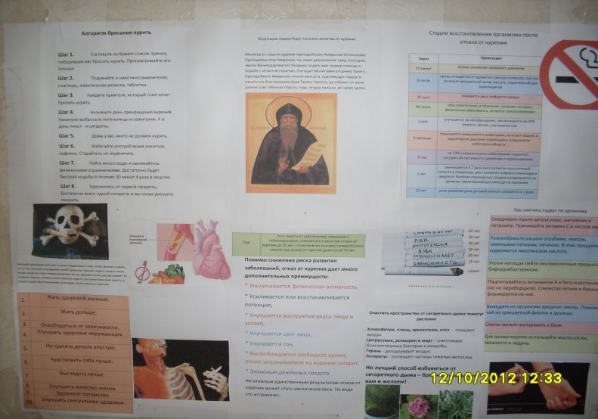
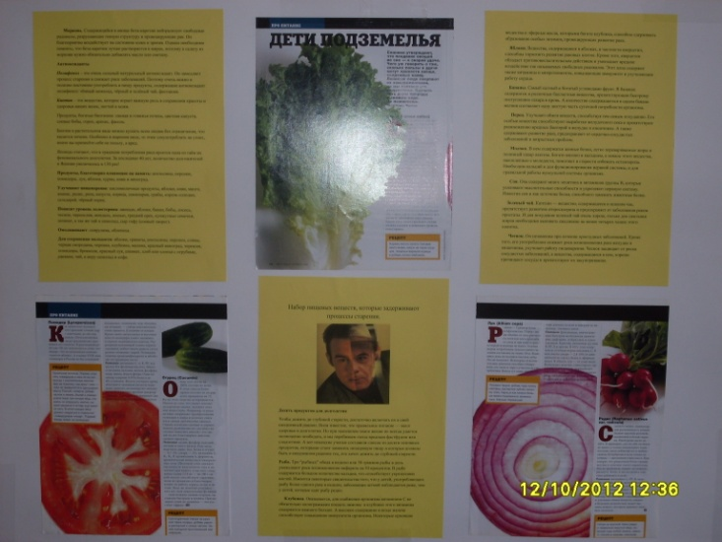
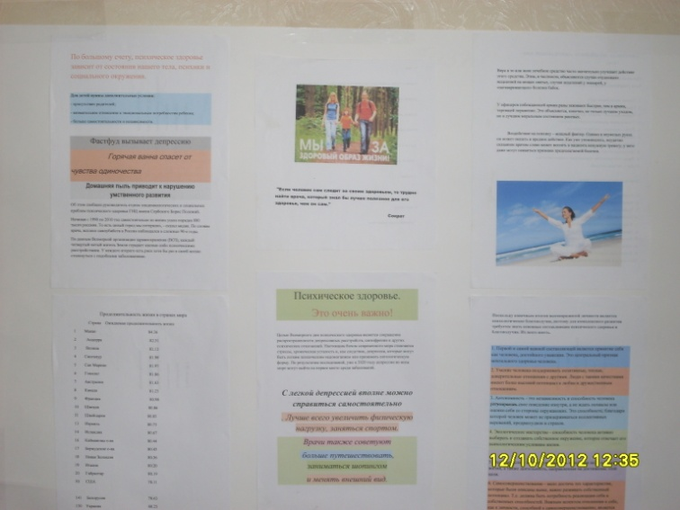
ЗДОРОВЬЕСБЕРЕГАЮЩИЕ ТЕХНОЛОГИИ НА КЛАССНЫХ ЧАСАХ

Slide 19
Использованные источники
Биология (том 1) – В.Н.Ярыгин, В.И. Васильева, И.Н.Волков, В.В.Синельщикова
Биология, полный курс (том 1) – Г.Л.Билич, В.А.Крыжановский
http://ru.wikipedia.org/ - (аниридия, ретинобластома, мутагены)
http://works.tarefer.ru – (летальные мутации)

Slide 20
Использованные источники
Бабанский Ю. К. «Методические основы оптимизации учебно-воспитательного процесса» 1982г. – 480 с.
Менчинская Е.А. Основы здоровьесберегающего обучения в начальной школе: Методические рекомендации по преодолению перегрузки учащихся / Е.А. Менчинская. — М. : Вентана-Граф, 2008. — 112 с. — (Педагогическая мастерская).
Орехова В. А.Педагогика в вопросах и ответах: учебн. Пособие. – М.: КНОРУС, 2006. С. 147
Смирнов Н. К. Здоровьесберегающие образовательные технологии в современной школе. – М.: АПК и ПРО, 2002. – с. 62.
Советова Е. В.. Эффективные образовательные технологии. –Ростов н/Дону: Феникс, 2007. – 285 с.
http://www.shkolnymir.info/. О. А. Соколова. Здоровьесберегающие образовательные технологии.

Slide 21
Спасибо за внимание

